Slide 1

Python网络爬虫和实战

Slide 2
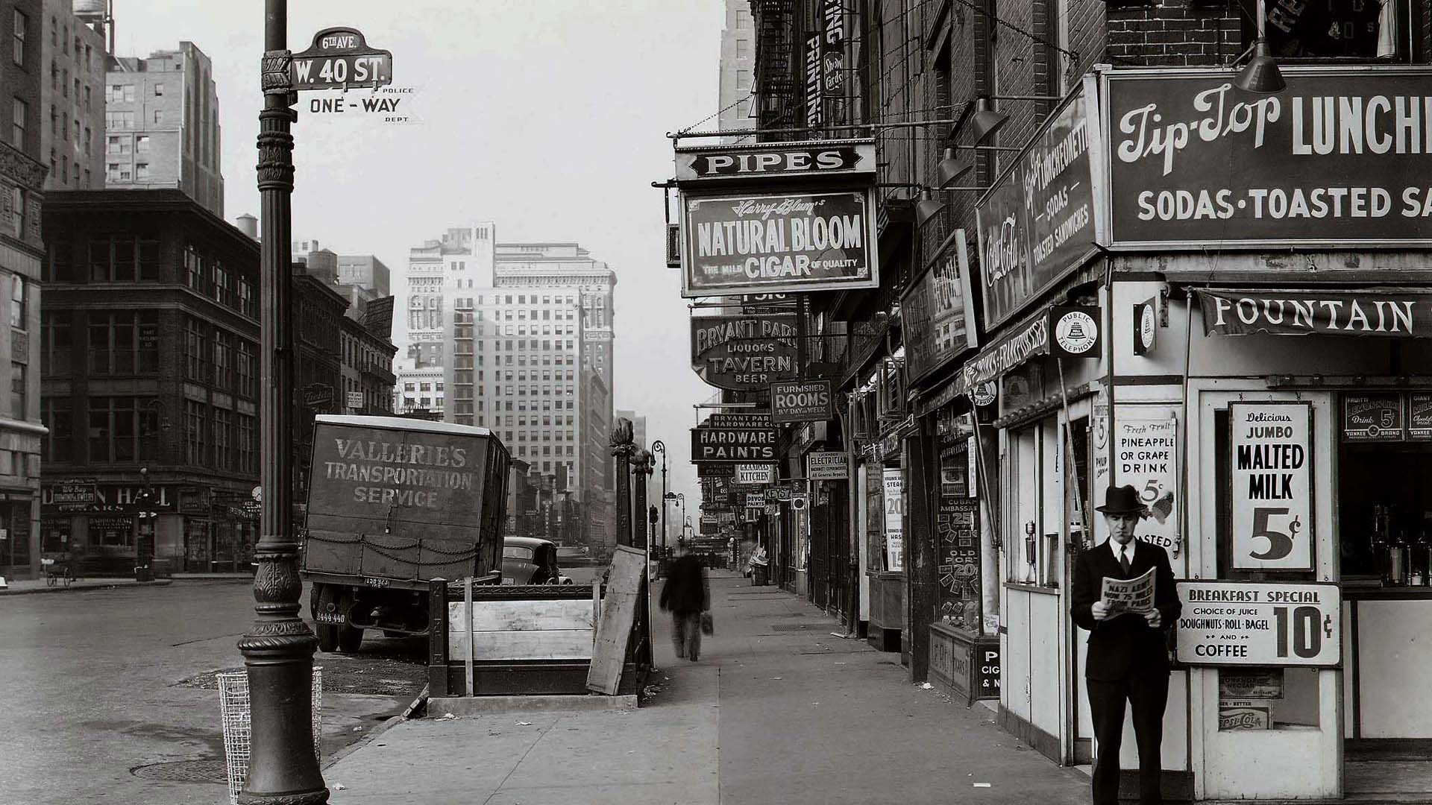
CONTENTS
Part 1
Part 2
Part 3
Part 4
如何编写爬虫代码
爬虫进阶遇到的问题
爬虫是什么
爬虫实例

Slide 3

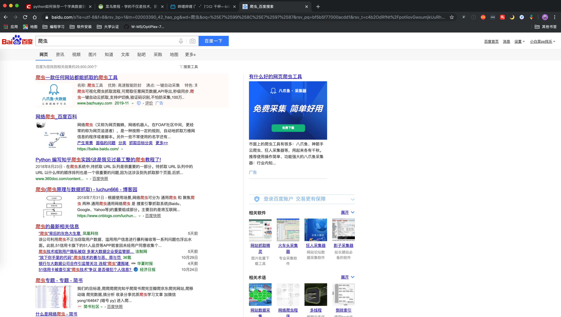
Part 1
什么是爬虫
爬虫是一个程序，这个程序的目的就是为了抓取万维网信息资源，比如日常使用的谷歌等搜索引擎，搜索结果就全都依赖爬虫来定时获取。

Slide 4

爬虫的目标对象
文字、图片、视频、任何结构化/非结构化的数据
1
2
3
4
通用网络爬虫
垂直网络爬虫
增量网络爬虫
深度网络爬虫
爬取对象从一些种子 URL 扩充到整个 Web，搜索引擎干的就是这些事
针对特定领域主题进行爬取，比如专门爬取小说目录以及章节的垂直爬虫
对已经抓取的网页进行实时更新
爬取一些需要用户提交关键词才能获得的 Web 页面

Slide 5

一个简单的网页爬虫
A simple web crawlezr
1. 发起请求：通过request模拟请求网页资源；
2. 获取响应内容：得到服务器响应，获取网页内容，如：
HTML，json字符串，二进制数据（图片或者视频）；
3. 解析内容： 对获取的响应内容进行解析，解析方法有
正则表达式、json、bs4、xpath...；
4. 保存数据：对解析后的数据做预处理后进行持久化操作，保存形式为：
文本、表格、数据库...

Slide 6
如何编写爬虫
1. 明确目标
2. 制作爬虫
3. 存储内容
爬虫要求具备的知识
编程语言知识（python）
基本的HTML知识，用于目标信息提取
基本的JS知识，js可异步加载HTML
基本的CSS Selector、、Xpath、正则表达式，用于提取数据
HTTP协议，用于解决反爬虫措施
基本的数据库操作知识
网页请求：urllib库（内置），request（同步），aiohttp（异步）
分析并提取元素：CSS Selector，Xpath，bs4
数据持久化： MySQl、MongoDB...

Slide 7
面对目标网页需要思考
1
观察目标类型
2
用哪个库模拟请求
用urllib、requests或其他库或工具
观察目标类型是属于文本、文档、图像、视频等或是它们的组合
3
如何解析网页
4
如何存储
解析目标使用正则表达式、CSS Selector、Xpath等
确定存储形式、存储容量

Slide 8
目标网页类型
1
2
3
4
单页面单目标
单页面多目标
多页面单目标
多页面多目标
爬取单页页面资源，其中数据目标为单一类型（单一规则）
爬取单页页面资源，其中数据目标为多类型（多规则）
爬取多个页面资源，其中数据目标为单一类型（单一规则）
爬取多个页面资源，其中数据目标为多类型（多规则）

Slide 9

Part.02
如何编写爬虫代码
编程语言
Java、python、php、c#、c/c++ .....
爬虫框架
Apache Nutch2
scrapy
phpspider
DotnetSpider
......

Slide 10

高效地编写爬虫代码
简单
爬虫
利用编程语言内置的库
1. 代码重复
2. 复用率低
3. 扩展性差
利用开源的爬虫框架
1. 代码简洁
2. 第三方库丰富
3. 专注功能开发，避免重复工作
利用
框架

Slide 11
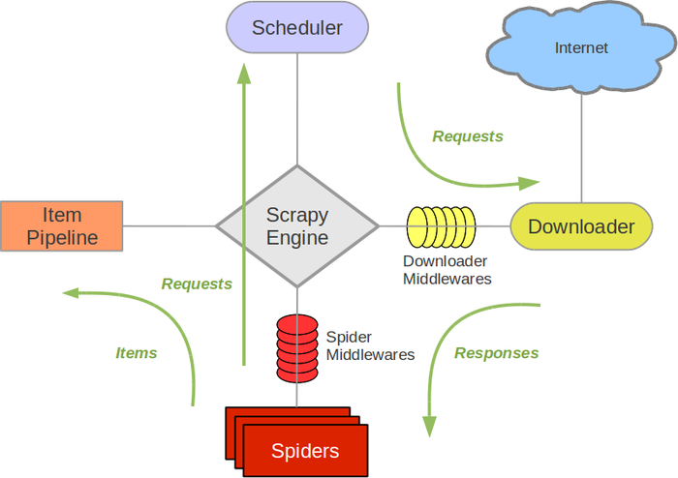
利用框架编写爬虫
以Scrapy为例
Scrapy 是用 Python 实现的一个为了爬取网站数据、提取结构性数据而编写的应用框架。
Scrapy 常应用在包括数据挖掘，信息处理或存储历史数据等一系列的程序中。
通常我们可以很简单的通过 Scrapy 框架实现一个爬虫，抓取指定网站的内容或图片
图2-1 Scrapy 框架流程图

Slide 12
Scrapy 框架流程说明
不同的部件介绍
Scrapy Engine(引擎): 负责Spider、ItemPipeline、Downloader、Scheduler中间的通讯，信号、数据传递等。
Scheduler(调度器): 它负责接受引擎发送过来的Request请求，并按照一定的方式进行整理排列，入队，当引擎需要时，交还给引擎。
Downloader(下载器): 负责下载Scrapy Engine(引擎)发送的所有Requests请求，并将其获取到的Responses交还给Scrapy Engine(引擎)，由引擎交给Spider来处理。
Spider(爬虫): 它负责处理所有Responses,从中分析提取数据，获取Item字段需要的数据，并将需要跟进的URL提交给引擎，再次进入Scheduler(调度器).
Item Pipeline(管道): 它负责处理Spider中获取到的Item，并进行进行后期处理（详细分析、过滤、存储等）的地方。
1
2
3
4
5
图2-2 Scrapy 框架流程图

Slide 13
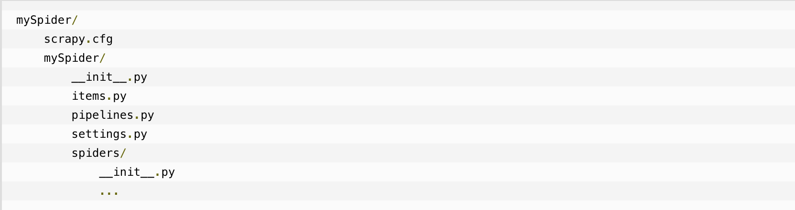
Scrapy文件结构图
不同的文件组成介绍
scrapy.cfg: 项目的配置文件。
mySpider/: 项目的Python模块，将会从这里引用代码。
mySpider/items.py: 项目的目标文件。
mySpider/pipelines.py: 项目的管道文件。
mySpider/settings.py: 项目的设置文件。
mySpider/spiders/: 存储爬虫代码目录。
图2-2 Scrapy 框架流程图

Slide 14
在Scrapy下
制作爬虫
1. 新建项目
2. 明确目标
新建一个爬虫项目
一般为： scrapy startproject xxx
确定目标
根据目标编写items.py
3. 制作爬虫
4. 存储内容
编写爬虫并爬取网页
编写 spider.py
编写 middleware.py
设计管道存储爬取内容
编写 pipline.py

Slide 15

Part.03
爬虫进阶
- 面对反爬虫
1. 反爬虫的出现
2. 反爬虫的策略
3. 反‘反爬虫’的策略

Slide 16

反爬虫的出现
反爬虫出现的原因
1. 简单爬虫爬取策略粗暴简单，不管服务器压力，容易使服务器崩溃
2. 爬虫失控，同样会对网站产生巨大压力
3. 保护重要公共数据
4. 商业竞争行为

Slide 17
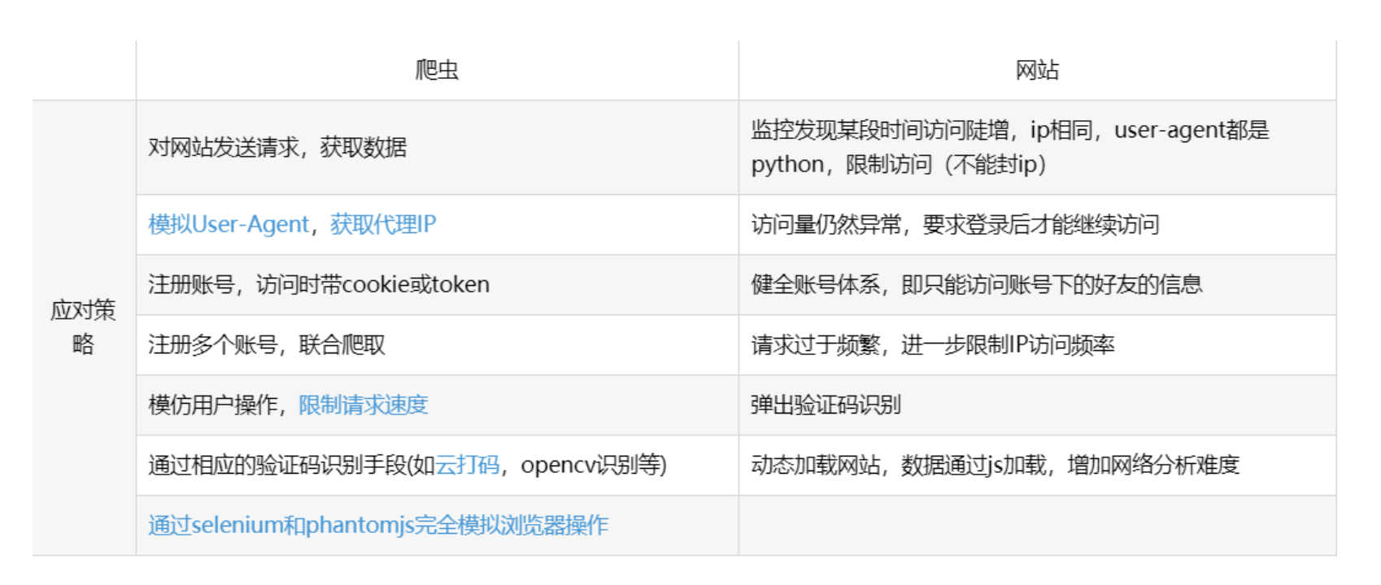
反爬虫与反“反爬虫”
常见的反爬虫机制
在大数据时代，数据就是金钱，很多企业都为自己的网站运用了反爬虫机制，防止网页上的数据被爬虫爬走。然而，如果反爬机制过于严格，可能会误伤到真正的用户请求；如果既要和爬虫死磕，又要保证很低的误伤率，那么又会加大研发的成本。
图 3-1 爬虫与反爬虫之间的博弈

Slide 18
Scrapy 下应对反爬虫的策略
最简单的反爬机制，就是检查 HTTP 请求的 Headers 信息，包括 User-Agent, Referer、Cookies 等
Referer 是检查此请求由哪里来，通常可以做图片的盗链判断。
网站可能会检测 Cookie 中 session_id 的使用次数，如果超过限制，就触发反爬策略
使用 ajax 动态加载内容
反爬策略
ser-Agent 是检查用户所用客户端的种类和版本， Scrapy 中在 setting.py 中建立一个包含很多浏览器 User-Agent 的列表，在每次请求中，随机选取一个真实浏览器的 User-Agent
在 Scrapy 中，如果某个页面 url 是通过之前爬取的页面提取到，Scrapy 会自动把之前爬取的页面 url 作为 Referfer
在 Scrapy 中设置 COOKIES_ENABLED = False让请求不带 Cookies或在网站强制开启 Cookis时，把存储起来的 Cookies 带入 Headers 中
通过 PhantomJS+Selenium 模拟浏览器行为，抓取经过 js 渲染后的页面
应对策略

Slide 19
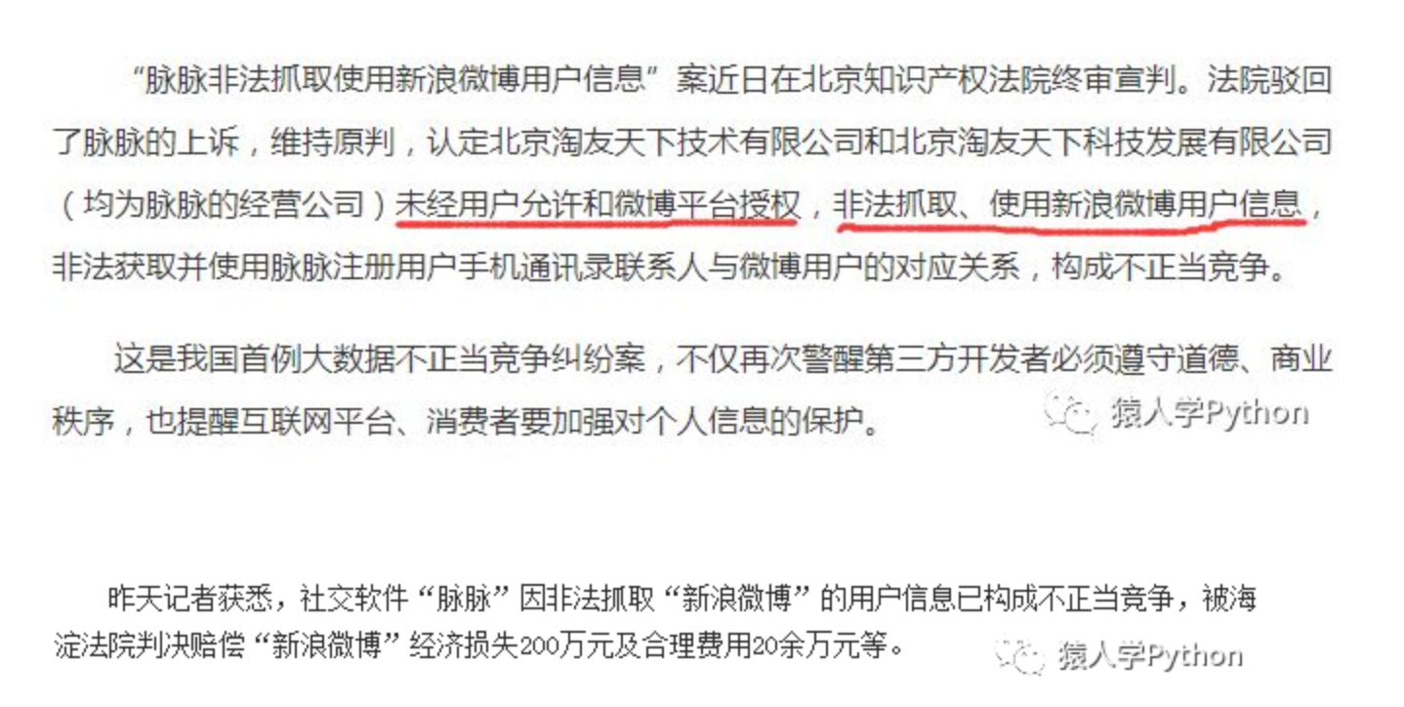
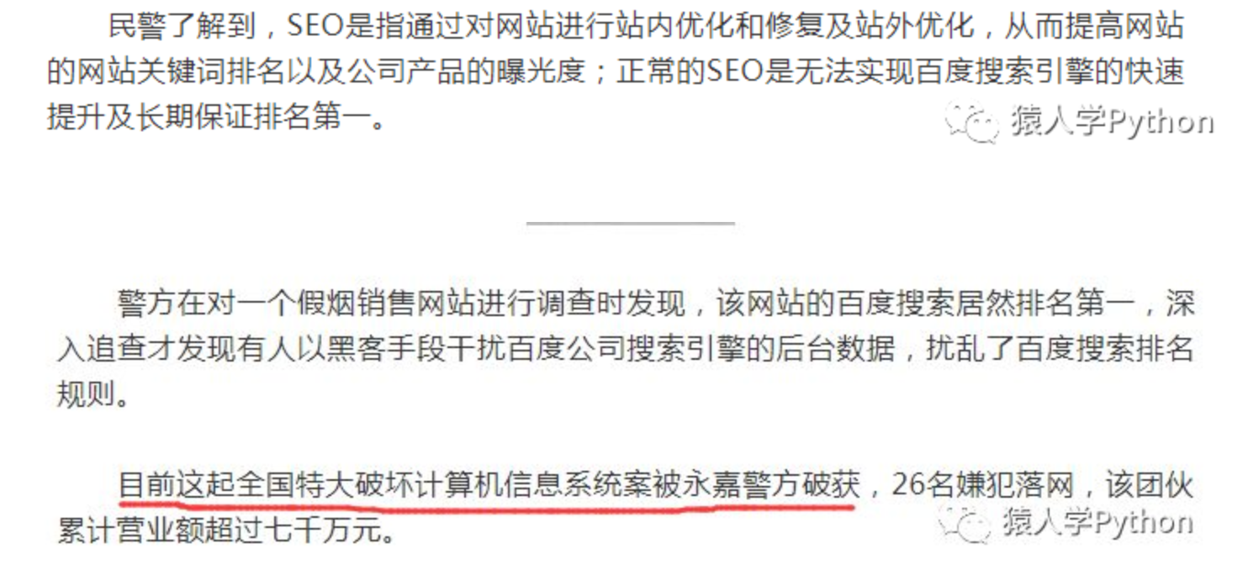
滥用爬虫的后果：爬虫的法律边界
刑法对网络爬虫的定罪依据
《刑法》第 285 条，非法获取计算机信息系统数据罪。
获取该计算机信息系统中存储、处理或者传输的数据，或者对该计算机信息系统实施非法控制，
处三年以下有期徒刑或者拘役，并处或者单处罚金; 最高处七年有期徒刑并处罚金。
图 3-3 滥用爬虫扰乱对方网站经营规则并以此牟利
图 3-2 抓取用户社交数据，尤其是隐私数据

Slide 20

Part.04
爬虫实例
湖北省各个车站之间的车票信息
1.爬取12306网站的车票查询页面
2. 获取湖北省各车站火车票信息并储存
3. 将信息可视化展示。

Slide 21
本项目在编写爬虫前的思考
1
观察目标类型
2
用哪个库模拟请求
查看网站得知，“铁路12306”网站可查询得到：
1. 车次信息
2. 车票信息
均为文本信息，故需要获取html
考虑到网页为动态生成的，
故使用Slenium自动测试工具，配合WebDriver模拟浏览器完成请求
3
如何解析网页
4
如何存储
利用Chrome浏览器的插件，可以实时用xpath规则解析当前页面，故使用response.xpath()解析网页
本项目对获取的数据通过数据库储存，选用数据库为MySQL，通过二维表Full_Train存储车次和车票信息

Slide 22
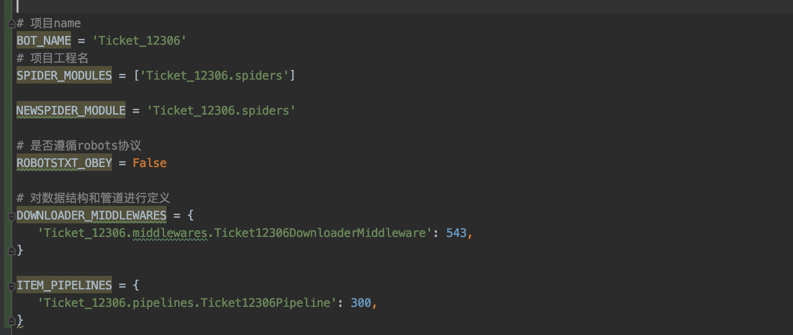
新建项目
新建Ticket_12306项目
There are no trails of the wings in the sky, while the birds has flied away.
修改项目设置
建立项目，其中需要注意的是在项目中对项目的配置是通过项目文件setting.py实现的。

Slide 23
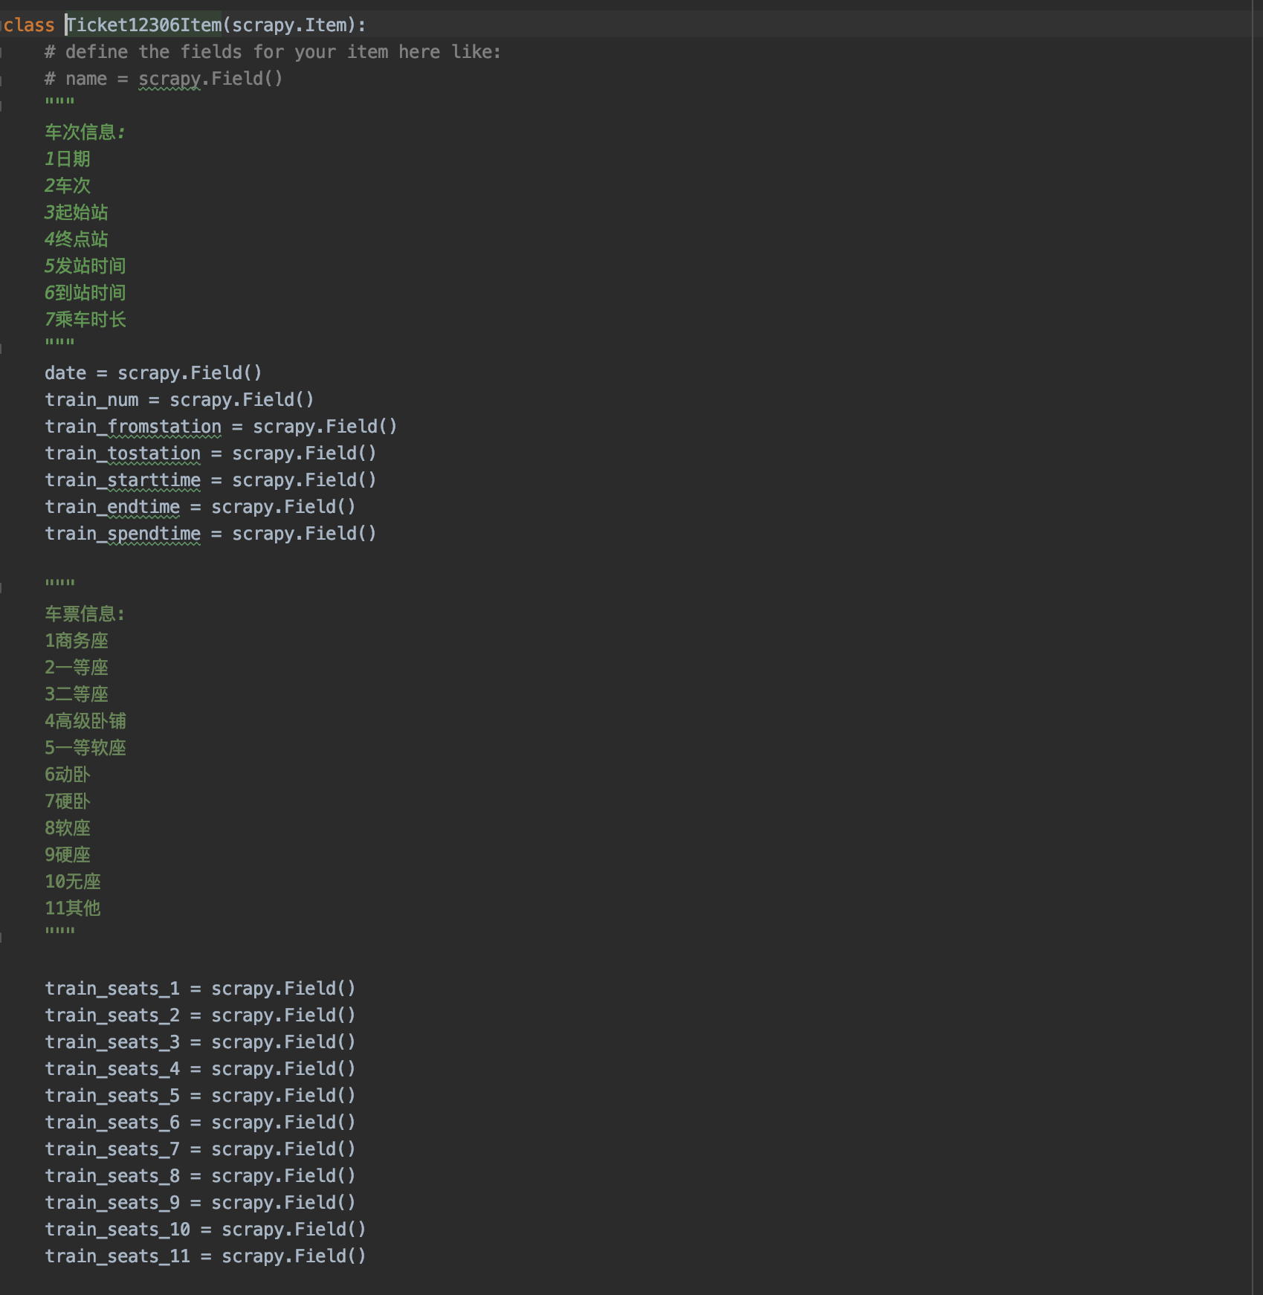
明确目标
确定需要收集的数据和数据类型
分析网页信息，确定了将要保存的数据为：
1. 车次信息（文本）
2. 车票信息（文本）
修改(scrapy.Item)Ticket12306Item.py
根据网页信息确定将要存储的车次信息和车票信息
其中在字典item中，
1. 属性date、train_num、train_fromtime、train_tostation、train_spendtime依次表示乘车日期、乘车车次、起始站、终点站、乘车时间；
2. 属性train_seats* 表示不同的车票信息

Slide 24
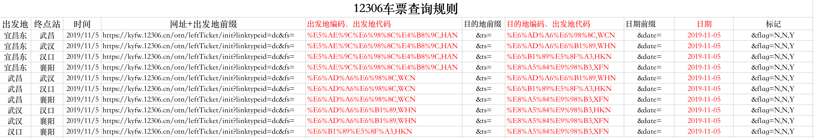
分析网站URL规则
查看网站url命名特点
分析网页信息，确定了将要保存的数据为：
1. 车次信息（文本）
2. 车票信息（文本）
图 4-x 12306网站url示例
1
2
3
发现命名规则，制定url修改策略
命名规则：‘网址+出发地前缀’+‘出发地编码，出发地代码’+‘目的地编码，目的地代码’+‘日期前缀’+‘日期’+‘标记’
修改策略：修改的就是出发地编码，出发地代码，目的地编码，目的地代码以及日期并指定对应的格式

Slide 25
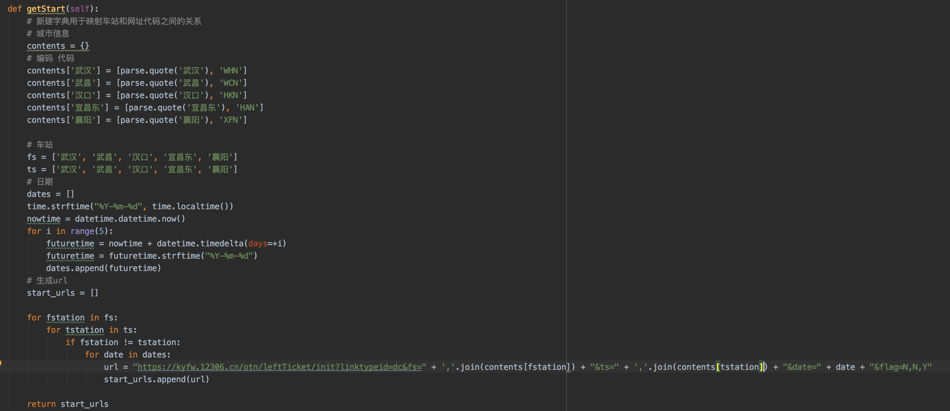
根据url命名特点编写代码
声明
contents字典：存储地点/车站和编码、代码之间的联系
fs、ds列表：存储车站地点
date列表：存储设定的时间信息
即可获得关联的url集合
赋值
contents字典：包含制定的地点以及与之关联的编码，代码。
fs、ds列表：包含湖北省内的武汉、武昌、汉口、宜昌东、襄阳等地点
date列表：包含了当下时间至未来10天的日期信息

Slide 26
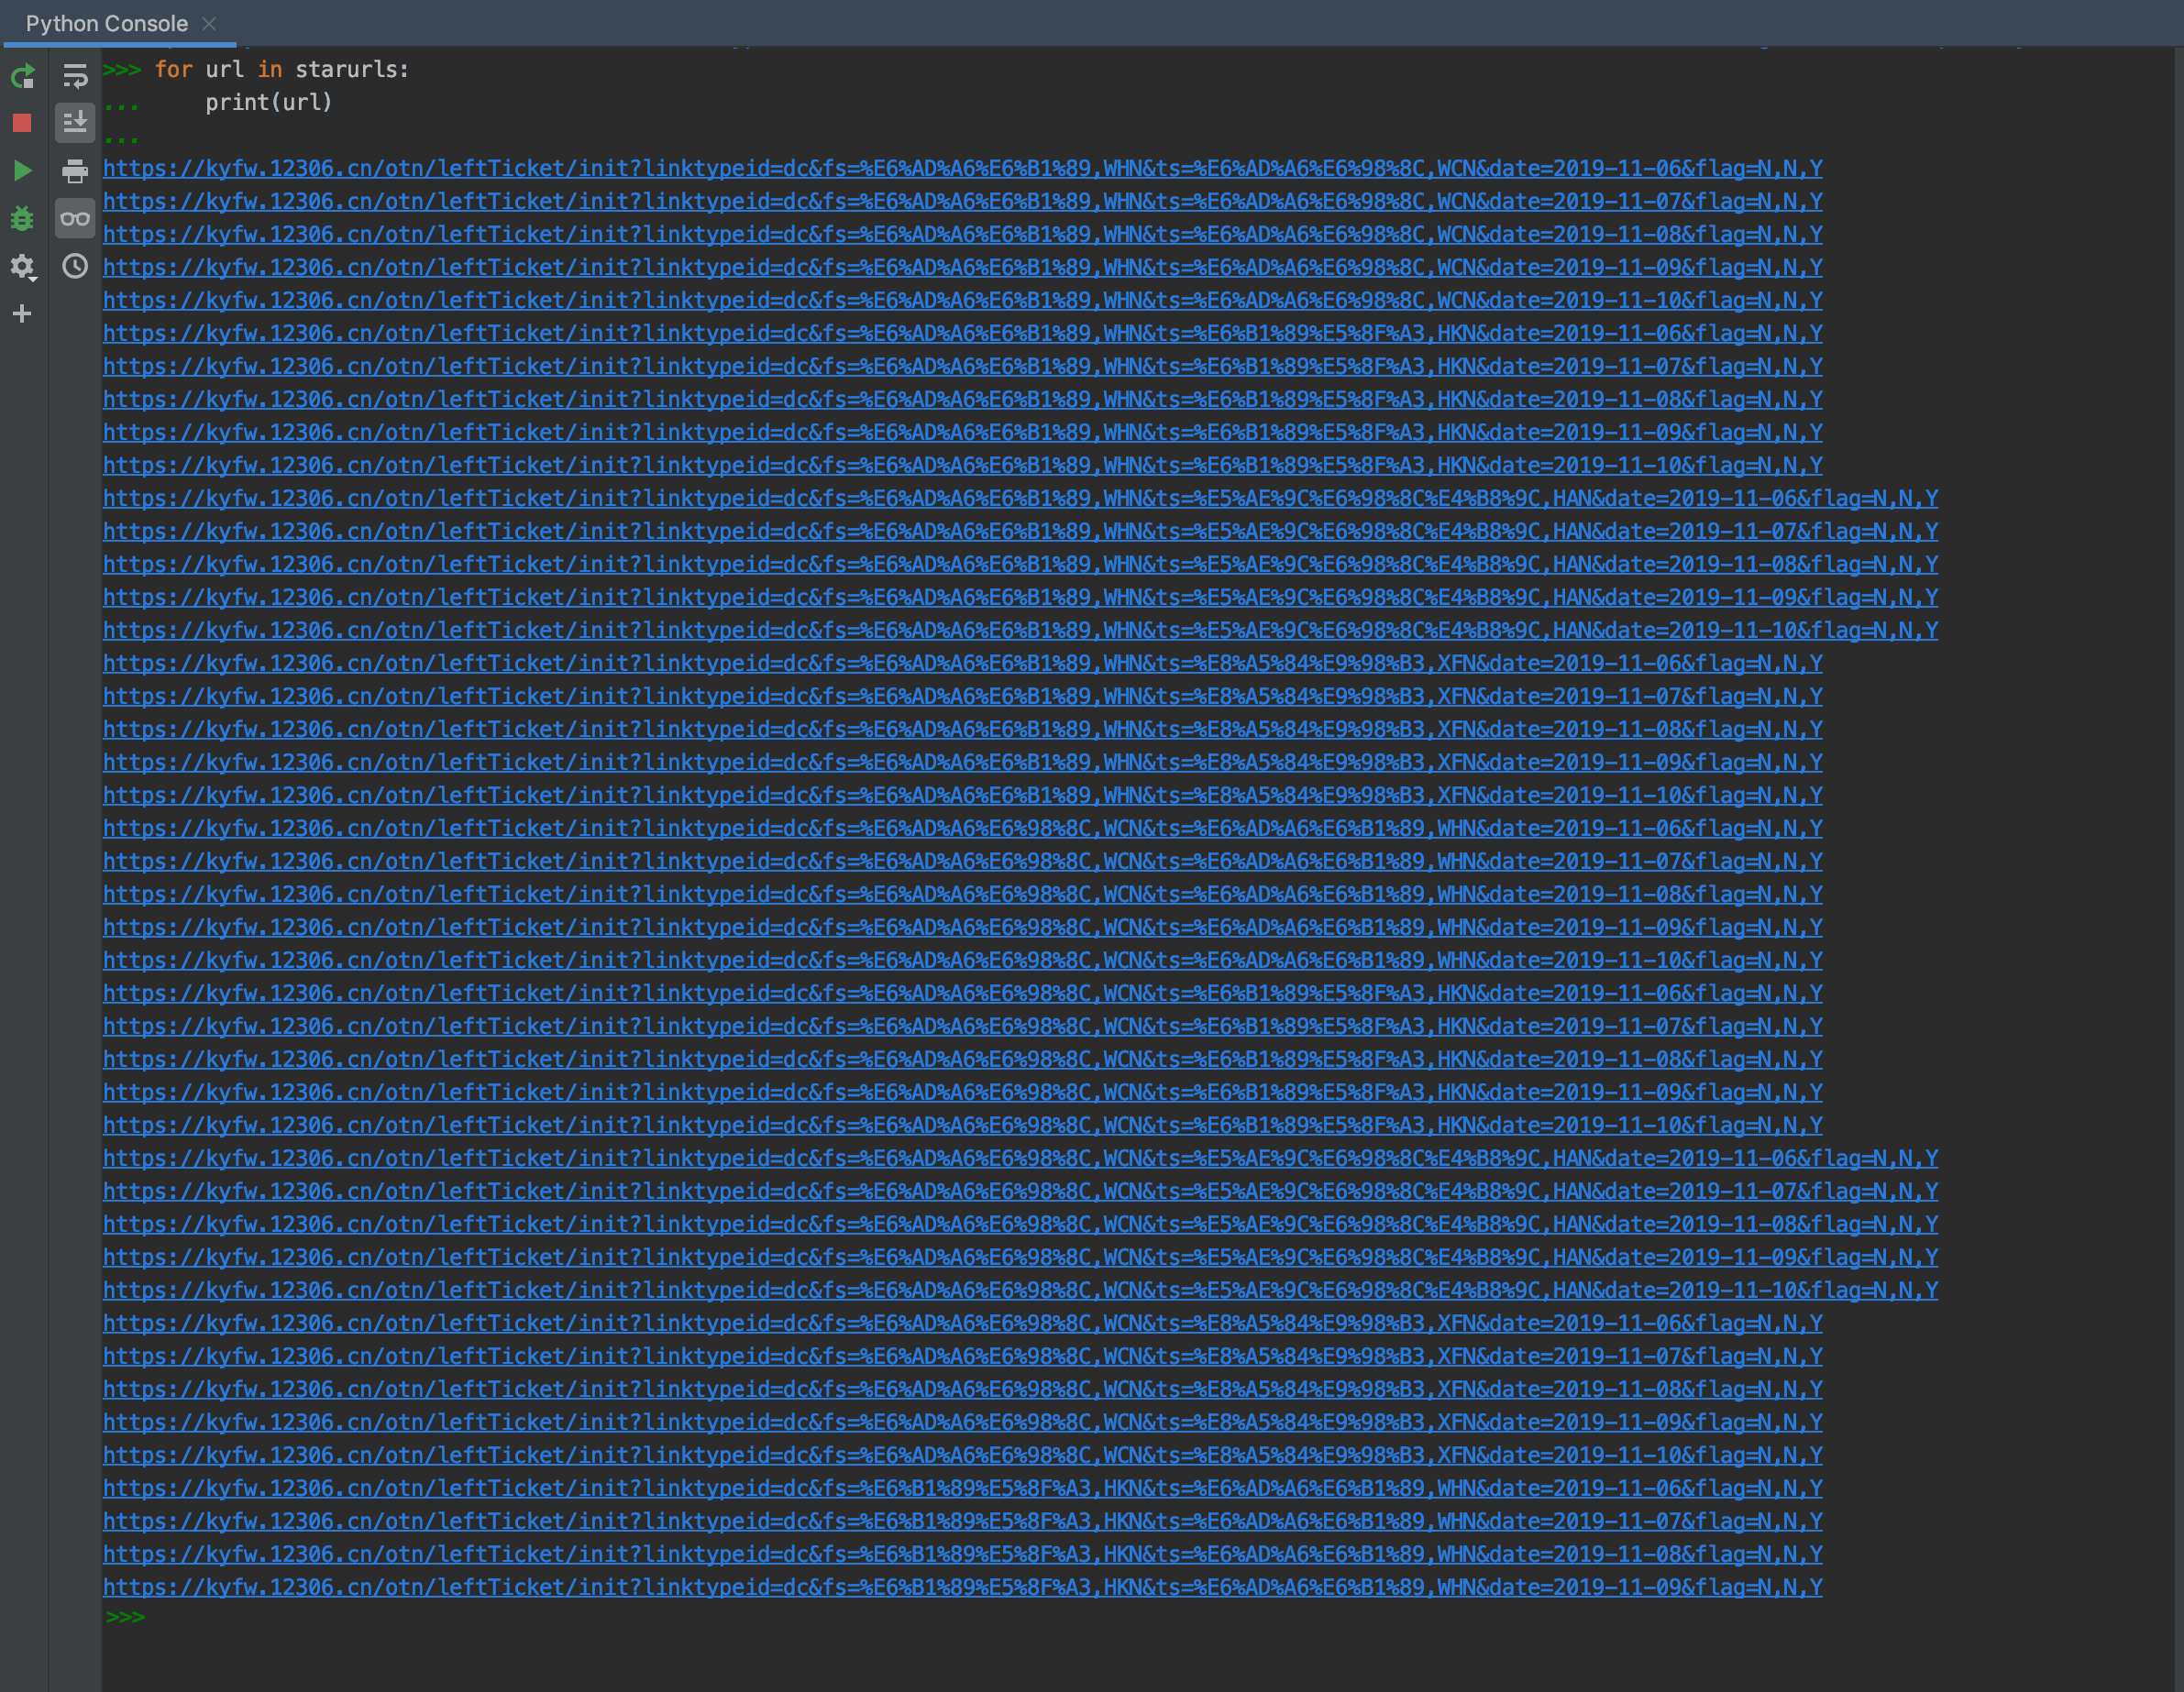
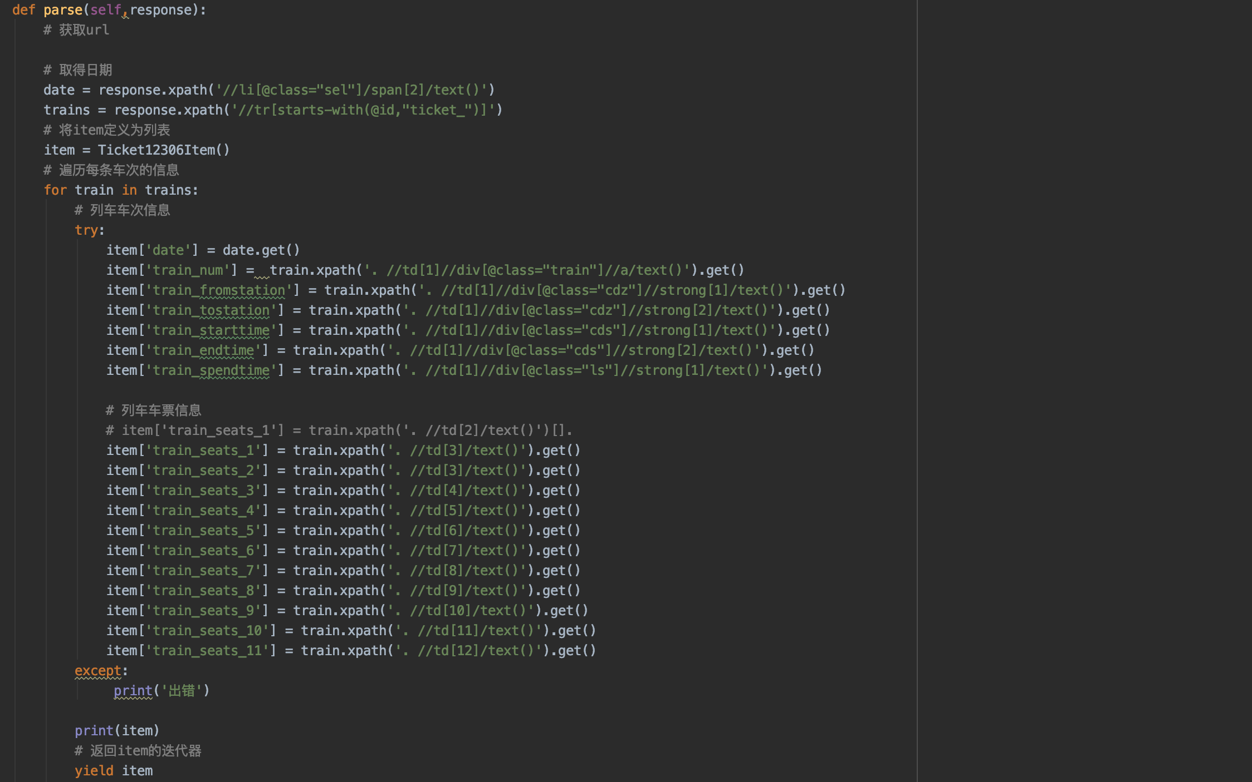
制作爬虫
request确定url合集
分析网站url
根据url的制定规则获得start_urls
涉及到的方法为：start_requests()、getStart()
response 确定页面解析规则
1. 选择使用xpath作为目标在页面源码的选择器
2. 确定了车次信息的xpath规则并获取车次信息
3. 确定了车票信息的xpath规则并获取车票信息
涉及到的方法为parse()

Slide 27
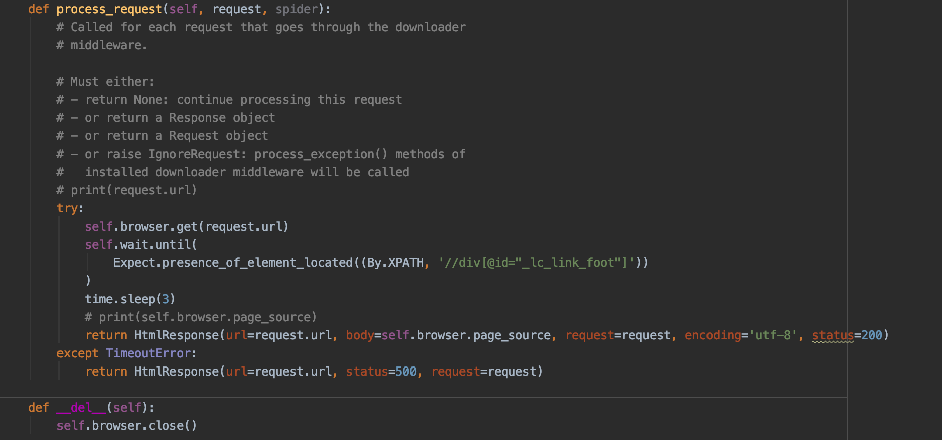
定义中间件
使用selenium+webdriver渲染页面
考虑到12306车票查询页面的车票信息都是动态生成的，且加载页面需要一定的时间；
故使用自动化测试工具selenium和浏览器模拟webdriver模拟谷歌浏览器并获取源代码，之后返回给spider解析

Slide 28
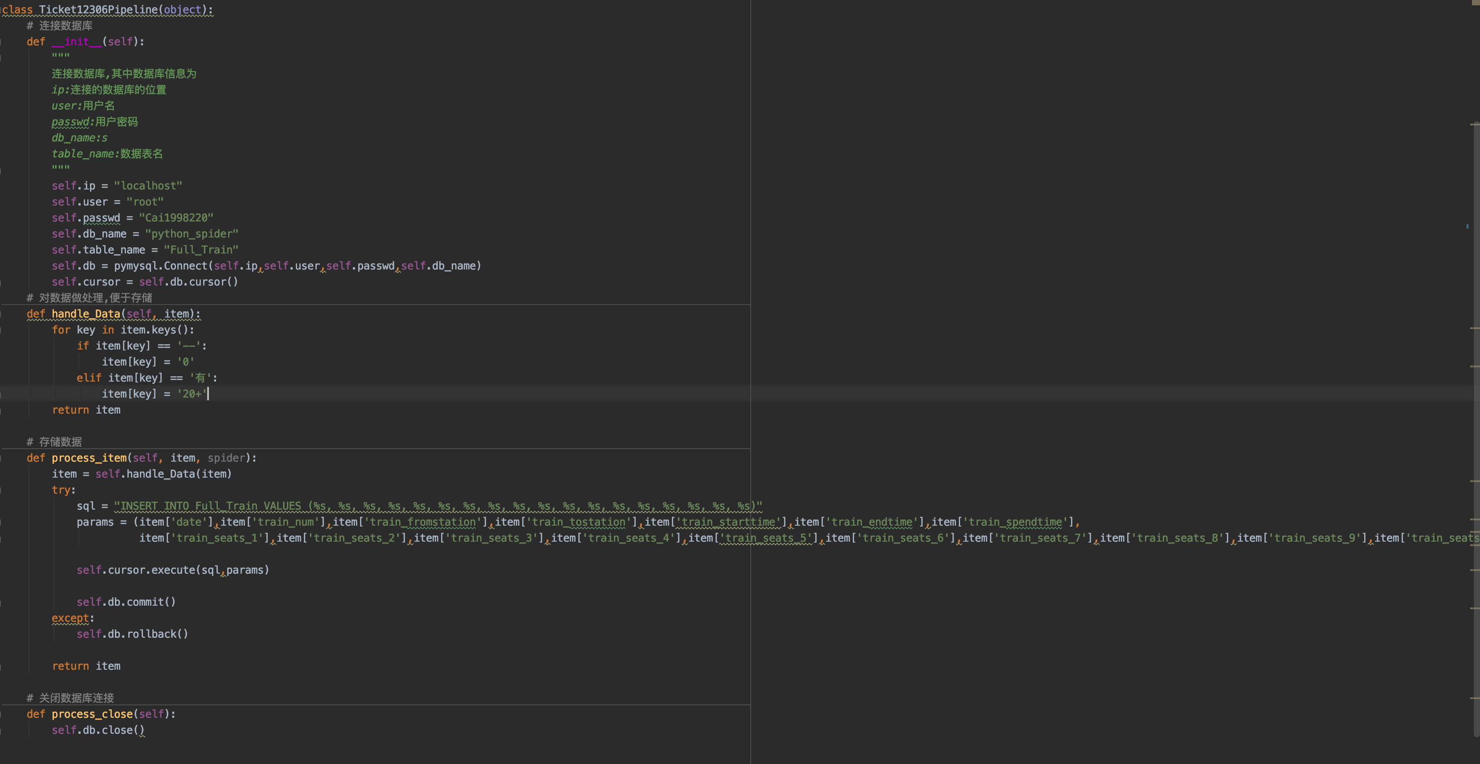
保存数据
通过pymsql库将数据保存至MySQL数据库
需要完成的工作有：
1. 初始化数据库连接： 指定数据库、表、用户名、用户密码.
2. 将解析得到的数据拼接为SQL语句
3. 执行并提交SQL语句

Slide 29
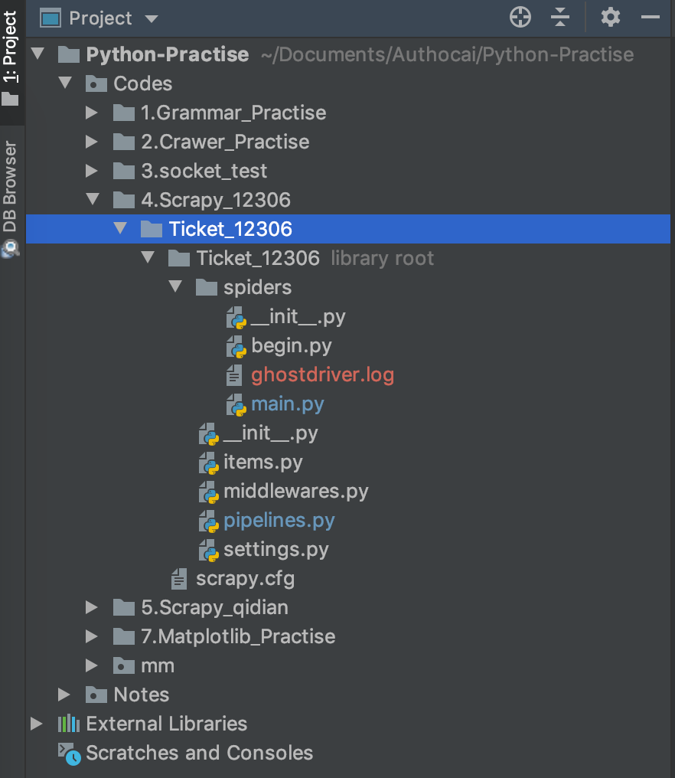
数据可视化
爬虫返回response前使用selenium+webdriver渲染页面
考虑到12306车票查询页面的车票信息都是动态生成的，且加载页面需要一定的时间；
故使用自动化测试工具selenium和浏览器模拟webdriver模拟谷歌浏览器并获取源代码，之后返回给spider解析

Slide 30
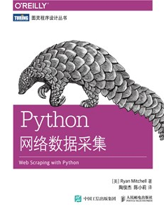
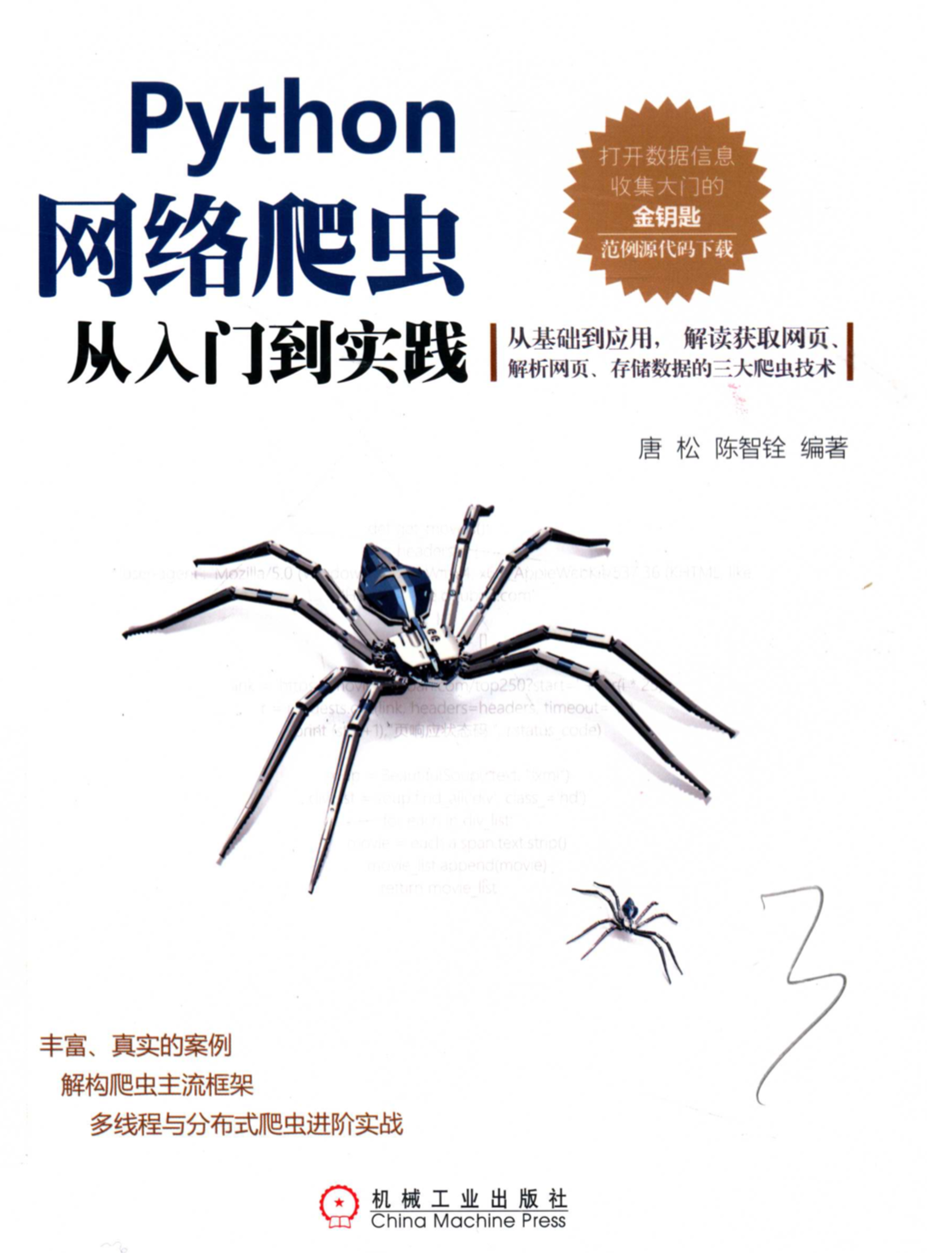
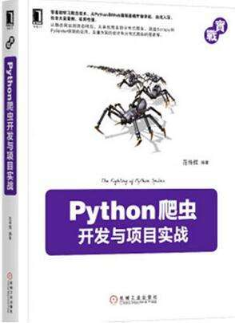
爬虫书籍推荐

Slide 31

Thank you for watching
谢谢您的观看

